Slide 1
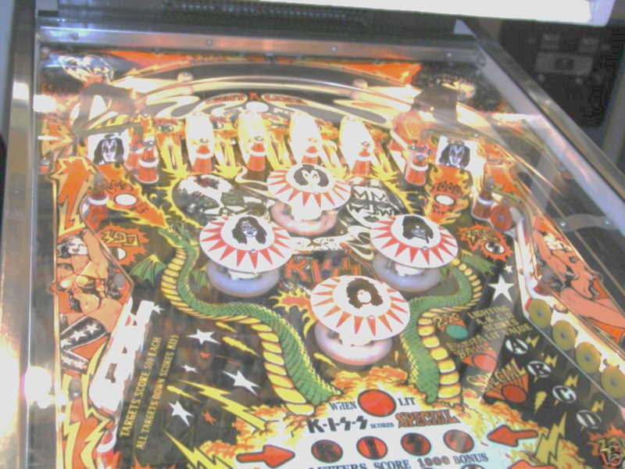
3.3D 핀볼
2016026035 최승민

Slide 2
제작 동기
때는 바야흐로 작년 가을, 유니티 과제중 pinball을 간단하게 만들어오기가 있었습니다
게임을 만들던 도중 중력을 잘못받은 공이 하늘높이 솟아 오르는 것을 보고
‘왜 핀볼은 하늘로 솟구치면 안되는가?’라는 생각이 이어진 것이 3.3D 핀볼의 제작동기입니다.

Slide 3
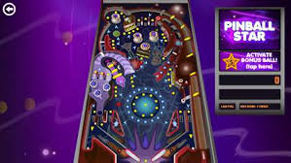

근간이 되는 게임

Slide 4
어떻게 만들었는가?
1. Unity 기본에셋 + unity스토어 각종 무료에셋 짬뽕!
2. 구글링
3. 유투브 강의 동영상
4. 선배님께 톡

Slide 5
만들면서 어려웠던 점
유니티의 각종 물리판정 효과
유니티에셋의 확장툴의 예외처리
나의 빈곤한 상상력
오브젝트의 배치, 디자인

Slide 6
게임 시연

Slide 7
감사합니다!~

